Slide 1
Sesi 4 seri Webinar: Memulai Penulisan Proposal Riset Kebijakan/Riset Evaluatif
Pusat Kebijakan dan Manajemen Kesehatan
FK-KMK UGM

Slide 2
Tujuan Seri Webinar:
Memahami penelitian kebijakan untuk para peneliti kebijakan kesehatan di Indonesia
Memahami penelitian implementasi kebijakan
Memahami peran advokasi dan policy brief
Memulai penulisan proposal.

Slide 3
Catatan untuk Webinar 4: Memulai Penulisan Proposal Penelitian
Dilakukan dengan pendekatan menyusun proposal berdasarkan kelembagaan
Proposal diharapkan dapat didukung oleh fakultas kedokteran masing-masing
Tidak terbatas pada kemampuan menyusun proposal perorangan, namun juga infrastruktur penelitian dan ketersediaan dana penelitian di setiap fakultas kedokteran.
Akan diikuti dengan Workshop Peningkatan kapasitas menulis proposal dalam konteks kebijakan

Slide 4
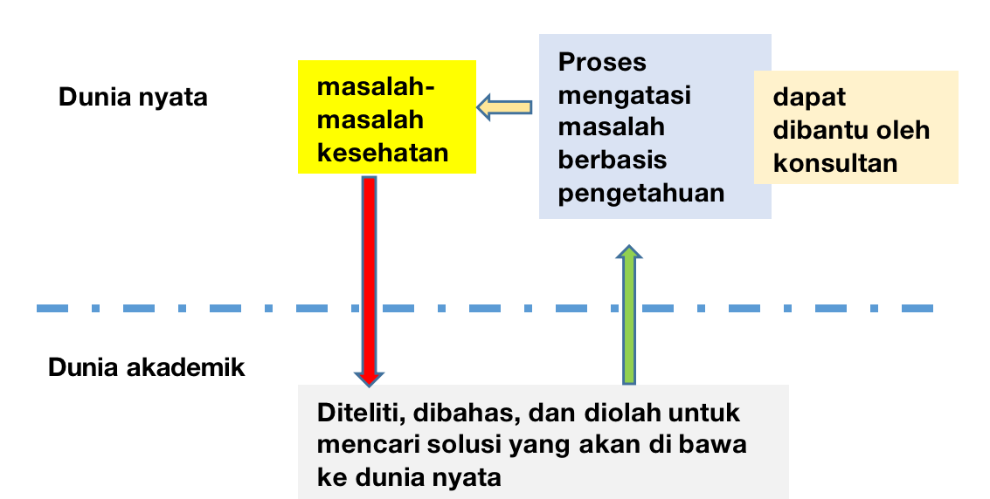
Diharapkan dengan menguasai riset kebijakan: para dosen tidak menjadi penonton dinamika dunia nyata

Slide 5
Isi Webinar ke 4
Proposal untuk Riset Kebijakan: Di titik mana dalam proses kebijakan?
Best Practice: Berbasis pada kebutuhan. Kebutuhan Siapa? Kebijakan Nasional dan/atau daerah? Pengambil kebijakan sebagai mitra.
Topik-topik Prioritas
Kemampuan individu
Kapasitas fakultas kedokteran
What Next?

Slide 6
Isi
Proposal untuk Riset Kebijakan: Di titik mana dalam proses kebijakan?

Slide 7
Siklus Proses Kebijakan
Penetapan Agenda
Revisi agenda
Perumusan Kebijakan
Monitoring dan Evaluasi Kebijakan
Revisi UU/Peraturan-peraturan
Penetapan Kebijakan
Revisi
Pelaksanaan
Pelaksanaan Kebijakan

Slide 8
Dimana Penelitiannya?
Penetapan Agenda
Revisi agenda
Perumusan Kebijakan
Monitoring dan Evaluasi Kebijakan
Revisi UU/Peraturan-peraturan
Penetapan Kebijakan
Revisi
Pelaksanaan
Riset Evaluasi
Pelaksanaan Kebijakan
Riset Implementasi

Slide 9
Isi
Best Practice:
Berbasis pada kebutuhan. Kebutuhan Siapa? Kebijakan Nasional dan/atau daerah? Siapa mitranya?

Slide 10
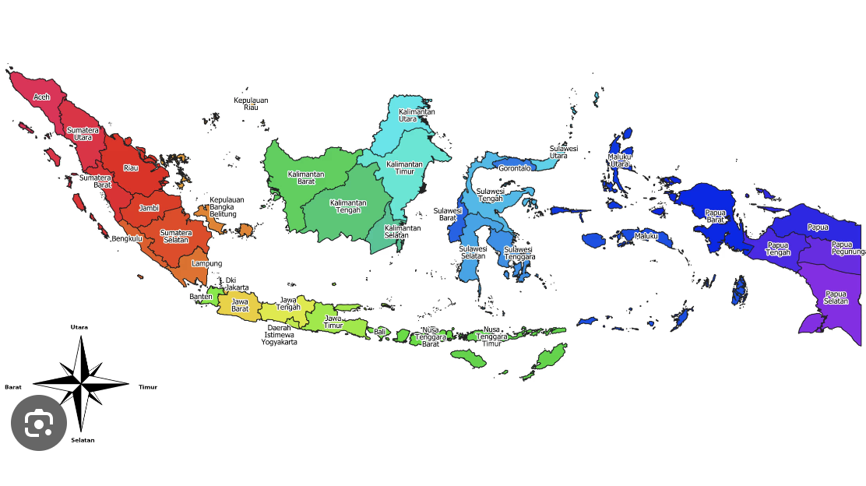
Riset untuk menjawab kebutuhan Kebijakan Nasional
yang akan memberikan hasil untuk seluruh Indonesia
Penulisan Proposal:
Multi-sites study, dengan anggota peneliti dari FK-FK se Indonesia

Slide 11
Riset untuk menjawab kebutuhan Kebijakan Propinsi atau Kabupaten/Kota
Digunakan untuk propinsi dan kabupaten tertentu
Dapat berasal dari:
Multi-center study,
atau
Penelitian lokal

Slide 12
Jika merupakan kebijakan nasional dengan impact seluruh Indonesia:
Penyusunan Proposal dilakukan dengan ada Ketua Tim Peneliti (Principle Investigator)
Anggota adalah peneliti-peneliti dari setiap FK yang ikut serta
Dana dapat berasal dari pusat atau campuran dengan dana dari FK masing-masing.

Slide 13
Siapa pengambil kebijakan sebagai mitra:
Kemenkes dan Kementerian lain terkait sektor kesehatan
Badan-Badan di pusat seperti BKKBN, BPOM, dan BKKBN.
Pemerintah propinsi
Pemerintah Kota
Pemerintah Kabupaten
Pemerintah Desa

Slide 14
Isi
Topik-topik Prioritas yang akan diteliti

Slide 15
Bagaimana menentukan topik-topik kebijakan prioritas yang akan diteliti?
Kebutuhan Pengambil Kebijakan
Minat dan Kemampuan diri
Berdasarkan hasil diskusi dengan pengambil kebijakan
Bedasarkan kebijakan tertulis misalnya arah dari UU Kesehatan 2023.
Perguruan tinggi mempunyai minat, track record, dan kemampuan diri yang dapat diukur

Slide 16
Topik berdasarkan Kebutuhan UU Kesehatan 2023 dan kejakan prioritas Kemenkes
Minat dan kemampuan FK-FK di Indonesia
Lebih Terbatas
Ada banyak sekali

Slide 17
Contoh yang akan dibahas
Topik Jantung
Topik Operasi Katarak
Melibatkan Departemen IKM, Departemen Jantung
Berbasis Data Rutin
Dapat menjadi penelitian multi-sites antar fakultas kedokteran
Didanai secara independen
Melibatkan Departemen IKM, Departemen Mata
Berbasis Data Rutin
Dapat menjadi penelitian multi-sites antar fakultas kedokteran
Didanai secara independen

Slide 18
Isi
Kemampuan FK menyelenggarakan Riset Kebijakan.
Kapasitas individu
Kapasitas kelembagaan untuk melakukan riset kebijakan.

Slide 19
Tahapan yang diharapkan dapat diikuti dalam konteks pembelajaran:
Tahap 1: Webinar (gratis) dan ujian (sukarela, berbayar).
Tahap 2: Penyusunan Proposal dengan dana independen.
Tahap 3, kalau diperlukan: Mengundang konsultan untuk membantu kapasitas internal FK dalam mengembangan riset kebijakan/riset implementasi.

Slide 20
Tahap 1: Webinar dan ujian
1. Pembelajaran perseorangan: Mengikuti webinar secara sendirian
2. Pembelajaran kelompok dengan mengikuti webinar ,
3. Menempuh ujian secara perorangan, atau diutamakan secara kelompok. Diutamakan secara berkelompok agar ada penguatan kelembagaan.

Slide 21
Tahap 2: Penyusunan Proposal
Tujuan untuk menghasilkan proposal sesuai dengan minat para peserta
DIlakukan secara jarak-jauh dengan peserta adalah tim peneliti di sebuah FK (Kegiatan kelompok)
Dilakukan dalam waktu sekitar 1 bulan dengan pertemuan yang difasilitasi secara terpadu dengan berbagai topik, misalnya Jantung dan Katarak.
Ditargetkan tahun 2024 ini akan menjadi bahan base-line untuk kegiatan monitoring kebijakan di tahun-tahun depannya, dan juga evaluasi kebijakan.

Slide 22
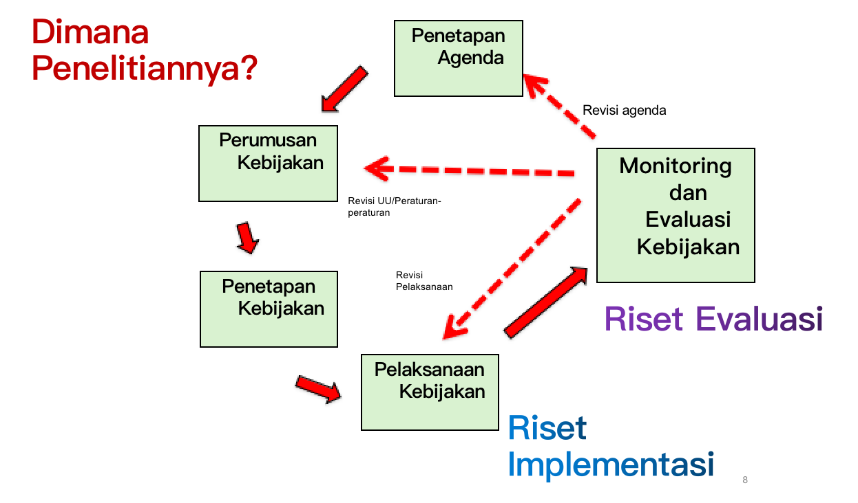
Jangkauan Waktu Penelitian
2023:
UU no 17 tahun 2023 disahkan
PP disahkan, dan berbagai aturan turunan
2024 | 2025 | 2026 | 2027 | 2028 | 2029
Penelitan sebagai Base line | Riset Implementasi |  |  | Riset Evaluasi
Kegiatan ini dapat terjadi secara berkesinambungan

Slide 23
Aspek Multi Sites:
Topik | Nama-nama fakultas kedokteran yang secara sukarela akan join
Kebijakan Jantung
Kebijakan Operasi Katarak
Kebijakan Hospital Based
....
Penulisan Proposal:
Multi-sites study, dengan anggota peneliti dari FK-FK se Indonesia. Sifat sukarela.

Slide 24
Dari mana sumber dananya?
2024 | 2025 | 2026 | 2027 | 2028 | 2029
Penelitan sebagai Base line | Riset Implementasi |  |  | Riset Evaluasi
Dana Internal FK
Dana Riset Dikti
Dana Riset Kemenkes
.....

Slide 25
Akan dilakukan survey mengenai minat untuk melakukan penelitian multi-sites di berbagai topik
Apa manfaatnya untuk FK-FK yang mengikuti:
Menghasilkan Artikel Jurnal
Menghasilkan monograph
Menghasilkan buku
Meningkatkan kemampuan untuk melakukan riset kebijakan
Tidak menjadi penonton dalam kebijakan kesehatan di lingkungannya
...
...

Slide 26
Sifat Pelatihan: On the job training
Berlatih langsung dengan kasus Proposal Multi-center dan proposal local-specific
Peserta dalam berbagai topik
Berbayar namun kecil untuk analis data dan sebagai bukti minat.
Akan diterapkan langsung dalam penelitian di tahun 2024

Slide 27
Bagi para peserta Webinar
Diharapkan menuliskan semacam keinginan untuk penelitian dengan topik kebijakan tertentu.
Diakhir diskusi: selama 20 menit, diharapkan menulis dan mengirimkan dengan melampirkan di chat

Slide 28
Apa yang ditulis (waktu 20 menit):
Topik-Judul penelitian kebijakan: ....................
Sifat Kebijakan: Kebijakan Nasional, multi site. Atau kebijakan propinsi, satu site. Lintas FK
Sifat Pendekatan kelimuan: Lintas Departemen di dalam FK. Antara Departemen mana dengan mana?
Tujuan Penelitian apa?
Sumber dana penelitian: dari mana?

Slide 29
Tahap 3. Kalau diperlukan: Mengundang konsultan untuk membantu peningkatan kapasitas fakultas kedokteran yang tertarik dalam meneliti riset kebijakan/riset implementasi
Dikerjakan secara hibrid
Sebagian dengan jarak-jauh, sebagian tatap muka dengan menggunakan prinsip in-house facilitation

Slide 30
Mari kita diskusikan

